Slide 1


Алгоритм создания промышленного кластера
ХАМЕТОВ
Салават Рустамович
Руководитель направления «Реализация кластерной политики»
02.04.2024 г.

Slide 2



ТРЕБОВАНИЯ К ПРОМЫШЛЕННЫМ КЛАСТЕРАМ
Специализированная организация промышленного кластера (СОПК)*
Каждый участник промышленного кластера имеет не менее 1 договора о реализации проекта по производству импортозамещающей промышленной продукции промышленного кластера и (или) договора о поставке промышленной продукции промышленного кластера и (или) договора о выполнении работ и (или) услуг производственного характера и (или) является стороной или привлеченным лицом специального инвестиционного контракта
Наличие специализированной организации промышленного кластера
1
6
Территория одного или нескольких субъектов Российской Федерации
2
Не менее 5 промышленных предприятий
3
Участники кластера
Не менее 1 предприятия, производящего конечную продукцию
4
Создание и развитие кластера осуществляются с учетом стратегии пространственного развития РФ и схем территориального планирования
7
Не менее 3 проектов по производству импортозамещающей продукции
5
Производитель конечной продукции
2
* СОПК могут являться государственные фонды развития промышленности, создаваемые субъектами РФ

Slide 3
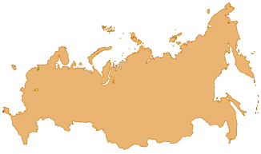

ЭТАПЫ СОЗДАНИЯ И РАЗВИТИЯ ПРОМЫШЛЕННОГО КЛАСТЕРА
1. Анализ стратегических документов
2. Формирование перечня предприятий для анкетирования
3. Предварительное анкетирование
4. Проведение практической сессии по вопросам формирования кластера
I волна
II волна
1 неделя
2 недели
2 недели
1 день
Определение ключевых направлений развития промышленных кластеров
Определение ключевых предприятий в рамках выявленных направлений
Рассылка, сбор и анализ предварительных анкет ключевых предприятий
Рассылка анкет по предприятиям, указанным в анкетах первой волны как поставщики/потребители
Информирование потенциальных участников кластера о порядке формирования кластера и о мерах поддержки
7. Формирование заявки на поддержку проектов
6. Получение аккредитации кластера
5. Формирование заявки кластера в Минпромторг России
3-4 месяца
1-2 месяца
2-3 месяца
Разработка пакета документов, подача заявки в Минпромторг России, заключение соглашения с Минпромторгом России в случае одобрения субсидии, получение средств субсидии
Устранение замечаний Минпромторга России по документации, выход приказа о включении в реестр
Разработка пакета документов, регистрация СОПК, создание сайта, заключение соглашений
3

Slide 4
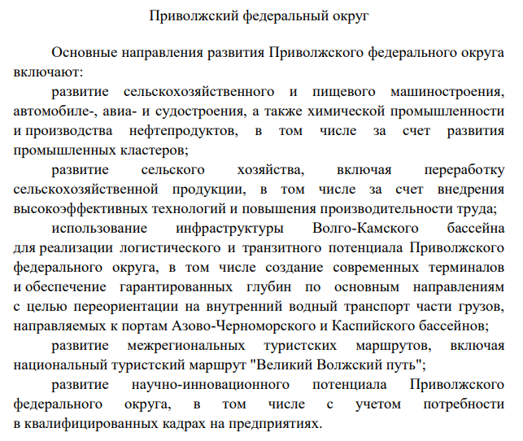
АНАЛИЗ СТРАТЕГИИ ПРОСТРАНСТВЕННОГО РАЗВИТИЯ РФ
Пункт 5 Приложения к Правилам подтверждения соответствия промышленного кластера и специализированной организации промышленного кластера требованиям к промышленным кластерам:
Письма за подписью руководителей исполнительных органов субъектов Российской Федерации, осуществляющих функции в сфере промышленной политики субъектов Российской Федерации, на территории которых размещены участники промышленного кластера, подтверждающие, что развитие промышленного кластера на территории субъекта Российской Федерации осуществляется с учетом стратегии пространственного развития Российской Федерации, а также схем территориального планирования Российской Федерации и схем территориального планирования субъекта Российской Федерации.
4

Slide 5
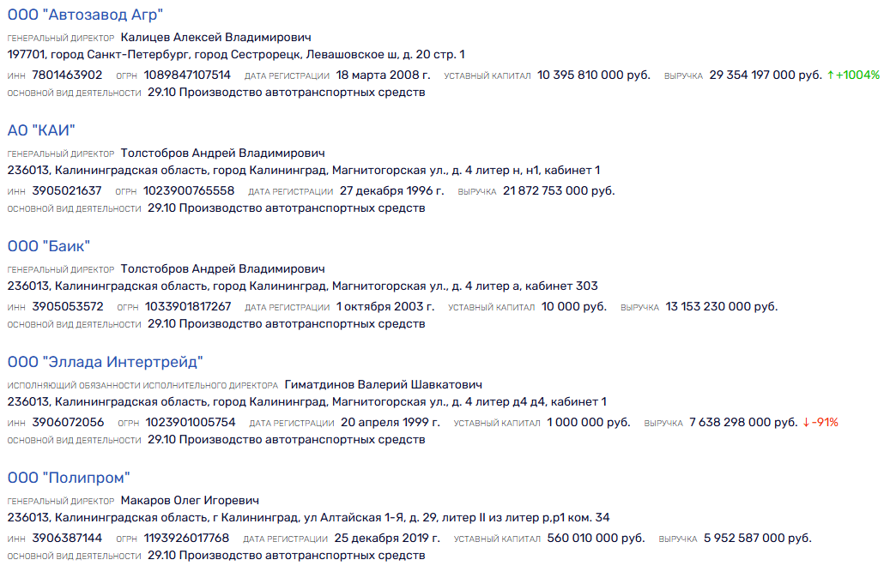
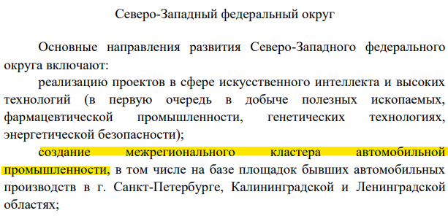
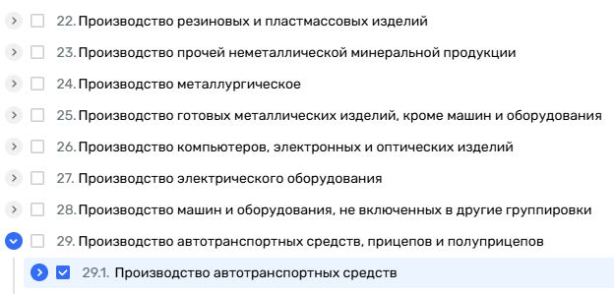
ВЫЯВЛЕНИЕ ПОТЕНЦИАЛЬНЫХ УЧАСТНИКОВ ПРОМЫШЛЕННЫХ КЛАСТЕРОВ
1
2
3
Анализ Стратегии, выявление основных направлений развития Федерального Округа
Поиск на сайте rusprofile.ru по заданным параметрам предприятий для анкетирования
Определение итогового списка предприятий для анкетирования
5

Slide 6
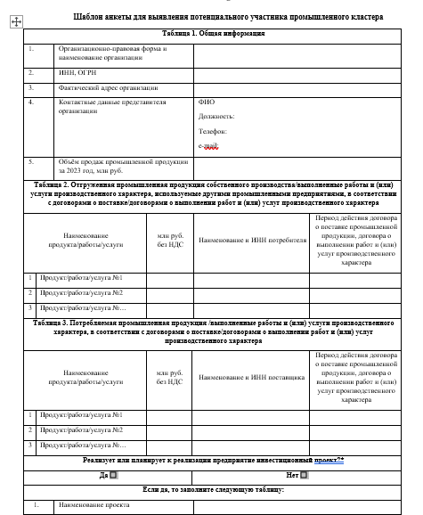
АНКЕТИРОВАНИЕ ПОТЕНЦИАЛЬНЫХ УЧАСТНИКОВ КЛАСТЕРА
Анкетирование позволяет:
Получить общую информацию о предприятии
Определить основных потребителей и поставщиков промышленной продукции
Выявить проекты по производству импортозамещающей продукции
6

Slide 7
КАКИЕ ПРЕДПРИЯТИЯ МОГУТ СТАТЬ УЧАСТНИКОМ ПРОМЫШЛЕННОГО КЛАСТЕРА?
Участник промышленного кластера - субъект деятельности в сфере промышленности, принявший обязательства по поставке и (или) по приобретению промышленной продукции промышленного кластера в соответствии с договором о поставке промышленной продукции промышленного кластера, и (или) с договором о реализации проекта по производству импортозамещающей промышленной продукции промышленного кластера, и (или) со специальным инвестиционным контрактом
Предприятие – участник промышленного кластера должен иметь производственный ОКВЭД (10-33)
7

Slide 8




ПРОЕКТ ПО ПРОИЗВОДСТВУ ИМПОРТОЗАМЕЩАЮЩЕЙ ПРОДУКЦИИ
Модели формирования проекта по производству импортозамещающей промышленной продукции промышленного кластера*
Обязательство поставить промышленную продукцию промышленного кластера, необходимую для производства импортозамещающей промышленной продукции
Обязательство приобрести импортозамещающую промышленную продукцию промышленного кластера
И (ИЛИ)
Поставщик сырья/материалов/комплектующих
Производитель
Производитель
Покупатель
Участники промышленного кластера
Участники промышленного кластера
ЗАТРАТЫ НА РЕАЛИЗАЦИЮ ПРОЕКТА ВКЛЮЧАЮТ В СЕБЯ:
Перечень критических комплектующих (АТР)
Перечень приоритетной продукции
Строительство и (или) реконструкция производственных зданий, строений и сооружений
Документы, подтверждающие наличие проекта:
Приобретение, доставка, монтаж, проведение пусконаладочных работ в отношении машин и оборудования
Договор о реализации проекта по производству импортозамещающей промышленной продукции промышленного кластера
Приобретение техоснастки
Отраслевые планы импортозамещения (ФРП)
Проведение научно-исследовательских работ
Приобретение ПО и программно-аппаратных комплексов, а также лицензий
Паспорт проекта по производству импортозамещающей промышленной продукции промышленного кластера
Разработка конструкторской и (или) технологической документации
Изготовление макетов, стендов, прототипов, экспериментальных образцов и опытных партий
Перечень критической промышленной продукции
Критерии проектов технологического суверенитета
8
*Входит в отраслевые планы импортозамещения и (или) перечень комплектующих изделий, необходимых для отраслей промышленности и (или) перечень приоритетной продукции и (или) критерии проектов технологического суверенитета

Slide 9
МОДЕЛИ ФОРМИРОВАНИЯ ПРОМЫШЛЕННЫХ КЛАСТЕРОВ:
КООПЕРАЦИОННАЯ МОДЕЛЬ (НА ОСНОВЕ ДОГОВОРОВ О ПОСТАВКЕ)
Проект по производству кабины
Методология формирования:
1
Анализ стратегии пространственного развития в целях выявления приоритетных отраслей промышленности субъекта РФ
Поставка подшипников
Поставка трансмиссий
2
Выявление крупных промышленных предприятий, представленных в приоритетных отраслях промышленности субъекта РФ
3
Анкетирование промышленных предприятий (поиск поставщиков и потребителей)
Поставка амортизатора
Поставка электроники
4
Поиск 3 проектов по производству импортозамещающей промышленной продукции
5
Проверка наличия производимой в рамках проекта продукции в планах импортозамещения и (или) перечне комплектующих изделий, необходимых для отраслей промышленности
Якорное предприятие, от которого развиваются цепочки поставок
6
Заключение договоров о реализации проекта
Проект по производству двигателя
Проект по производству мостов автомобиля
Договоры о поставке промышленной продукции
Договоры о реализации проекта по производству импортозамещающей промышленной продукции
9

Slide 10


МОДЕЛИ ФОРМИРОВАНИЯ ПРОМЫШЛЕННЫХ КЛАСТЕРОВ:
ИНВЕСТИЦИОННАЯ МОДЕЛЬ (НА ОСНОВЕ РЕАЛИЗУЕМОГО ПРОЕКТА)
Методология формирования:
Поставка плат и модулей
1
Анализ стратегии пространственного развития в целях выявления приоритетных отраслей промышленности субъекта РФ
Поставка комплектующих
Поставка металлопроката
2
Выявление крупных промышленных предприятий, представленных в приоритетных отраслях промышленности субъекта РФ
3
Определение планов по реализации инвестиционных проектов
4
Проверка наличия производимой в рамках проекта продукции в планах импортозамещения и (или) перечне комплектующих изделий, необходимых для отраслей промышленности
Проект по производству контроллера
5
Выявление потенциальных покупателей продукции проекта
Проект по производству крыльчатки насосной системы
Проект по производству насосов
6
Заключение договоров о реализации проекта
7
Расширение цепочек поставок по кооперационной модели и поиск ещё 2 проектов
Договоры о поставке промышленной продукции
10
Новая посудомоечная машина
Договоры о реализации проекта по производству импортозамещающей промышленной продукции

Slide 11
ДОРОЖНАЯ КАРТА СОЗДАНИЯ ПРОМЫШЛЕННОГО КЛАСТЕРА?
 | Перечень мероприятий | 1 мес. | 2 мес. | 3 мес. | 4 мес. | 5 мес.
1. Выявление функциональной зависимости промышленных предприятий
1.1 | Выявление потенциальных промышленных предприятий – участников кластера
1.2 | Анкетирование выявленных промышленных предприятий (в т. ч. с целью поиска поставщиков и потребителей для подтверждения функциональной зависимости)
2. Учреждение специализированной организации промышленного кластера
2.1 | Создание Специализированной организации промышленного кластера (далее - СОПК), разработка Устава СОПК
3. Выявление инвестиционных проектов
3.1 | Поиск и определение не менее 3-х проектов по производству импортозамещающей продукции исходя из полученных анкет. Выявление потенциальных покупателей продукции проекта
3.2 | Внесение производимой в рамках проекта продукции в планы импортозамещения и (или) перечне комплектующих изделий, необходимых для отраслей промышленности
4. Разработка документации
4.1 | Подписание соглашений об участии в промышленной деятельности кластера между СОПК и участниками промышленного кластера
4.2 | Подписание письма руководителем РОИВ
4.3 | Разработка документации промышленного кластера: функциональной карты, реестра участников, паспортов проектов
5. Подача документов в Минпромторг, включение в реестр промышленных кластеров
5.1 | Подача пакета документов в Минпромторг России
5.2. | Проверка документов и принятие решения о включении в реестр (30 рабочих дней)
5.3 | Принятие решения о включении в реестр (Приказ Минпромторга России)
6. Подбор мер государственной поддержки для реализации инвестиционных проектов
6.1. | Подбор мер поддержки для участников промышленного кластера
11

Slide 12

НАШИ
КОНТАКТЫ
социальные сети АКИТ РФ

